Slide 1
Казахский Национальный Медицинский Университет им. С.Д. Асфендиярова
МОДУЛЬ ПРОПЕДЕВТИКИ СТОМАТОЛОГИИ ДЕТСКОГО ВОЗРАСТА И ОРТОДОНТИИ
Элективный курс по дисциплине:
«Возрастные особенности развития челюстно-лицевой области у детей»
По специальности 051302 – «стоматология»
Объем учебных часов – 90часа
Практические занятия – 30 часов
Самостоятельная работа студентов (СРС) – 30 часов
Самостоятельная работа студента с преподавателем (СРСП)-30 часов
Алматы 2015-2016 уч.г.

Slide 2
Цель занятия:
Когнитивный (Знания) | Операциональный (Навыки) | Аксиологический (Коммун. навыки) | Правовые Вопросы | Самообразование
Роль элективного курса подготовке врача-стоматолога детского; -Анатомо –физиологические особенности строения лица, челюстных костей, зубов, мягких тканей лица и шеи , сосудов и нервов в растущем организме; -анатомо-физиологические особенности развития лица; -анатома-физиологические особенности развития полости рта; -анатомо-физиологические особенности развития зубов при временном и постоянном прикусе; -анатомо-физиологические особенности развития внутриутробного периода, периода новорожденности, грудного периода, преддошкольного периода, дошкольного, период младшего школьного возраста. | Умение войти в психологический контакт студентов между собой, с преподавателем и студентов с преподавателем, т.е. используя активные и интерактивные методы в учебной работе | Формировать умение войти в психологический контакт с детьми и их родителями Владеть коммуникативными навыками в коллективе и при работе со студентами Привить студенту навыки клинической работы с детьми. | Права и обязанности студентов и преподавателей Закон о здравоохранение в РК Социальная политика в РК Организация лечебно-профилактического процесса в детских стоматологических учреждениях Санитарно-эпидемиологический контроль в детских стоматологических учреждениях | Самостоятельная работа с дополнительной литературой и интернетом (учебной, справочной, нормативной, научной). Проведение научных исследований под руководством преподавателей модуля

Slide 3
Задачи обучения:
Сформировать у студентов знания по анатомо-физиологическим особенностям строения лица, челюстных костей, зубов, мягких тканей лица и шеи, сосудов и нервов в растущем организме.
Дать представление об основах закладки внутриутробного развития челюстно – лицевой области в период эмбрионального генеза. Факторы риска наследственного и приобретенного характера, как благоприятно влияющие на внутриутробное развитие плода, так и нарушающие его.
Дать понятие о периоде новорожденности (неонтальный период), т.е. представление о переходе новорожденного к самостоятельному, внематочному существованию, понятие о морфо-функциональных изменениях челюстно-лицевой области характерных для данного периода.
Дать знания по периодам развития челюстно-лицевой области у детей; анатомо-физиологические, морфо-функциональные характеристики развития у детей для каждого периода: грудной периода, дошкольный и школьный периоды.

Slide 4
Основные вопросы темы:
Возрастные особенности лица и зубов челюстно-лицевой области у детей.
Периоды детского возраста.
Особенности строения челюстно-лицевой области у детей, прорезывание зубов.
Взаимосвязь стоматологических и соматических заболеваний.
Ребенок, врач, родители.

Slide 5
Пререквизиты дисциплины: Нормальная анатомия, нормальная физиология, гистология,
Постреквизиты:
Стоматология детского возраста.
Ортодонтия детей, подростков, взрослых
Ортопедическая стоматология
Хирургическая стоматология
Терапевтическая стоматология

Slide 6
Краткое содержание дисциплины:
В структуре заболеваемости ново­рожденных многие патологические процессы ЧЛО имеют дисэмбриоге-нетическое происхождение: это по­роки развития лица и шеи, некото­рые виды новообразований мягких тканей, челюстных костей, полости рта, пороки развития зубов.
Правильное понимание этиоло­гии и патогенеза врожденных поро­ков ЧЛО, возможность своевремен­ной диагностики и лечения их тре­буют знания основных этапов нор­мального эмбрионального развития головного конца эмбриона.
Причины формирования эмбриопатий разнообразны и их принято делить на две группы. К первой группе относятся наследственные факторы, когда у родителей мутантные гены вызывают микроаномаль­ные признаки (стигмы эмбриогене­за), а у их детей возможны типич­ные формы пороков развития, что зависит от уровня мутации. Такие аномалии называют генными, или хромосомными. Они могут быть установлены при медико-генетиче­ском консультировании (МГК) и специальных исследованиях.

Slide 7
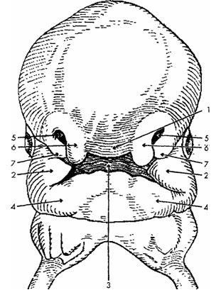
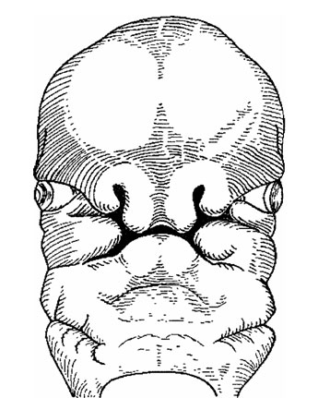

Slide 8
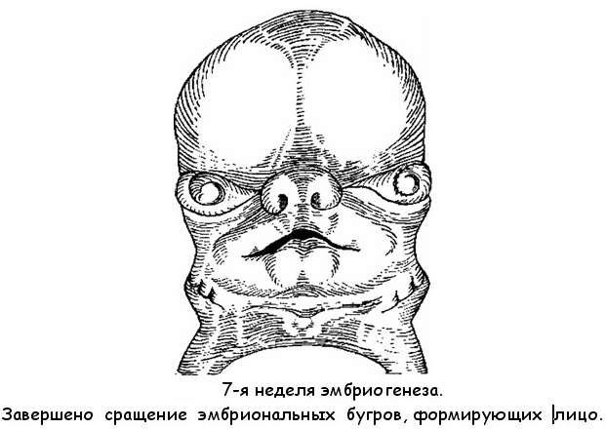
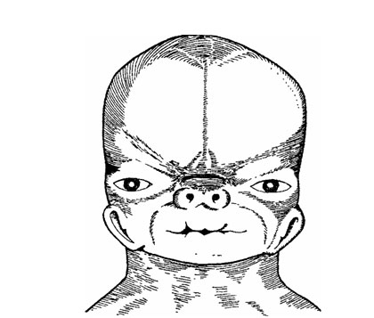
Лицо эмбриона на 12-й неделе развития

Slide 9
Выяв­ление микроаномалий у обследуе­мого — важный этап МГК для уста­новления степени риска возникно­вения врожденных аномалий у по­томства. Вторая группа — мульти-факториальная (по влиянию экзо­генных и эндогенных токсикантов на организм матери и эмбриона) более многочисленна и разнообраз­на. Действие токсикантов проявля­ется степенью, длительностью, инвазивностью и сочетанием этих факторов. Реализация факторов воздействия обусловлена генетиче­ской предрасположенностью, био­логической восприимчивостью ор­ганизма матери и эмбриона. В эту группу также входят пороки разви­тия, вызванные только тератоген­ными причинами.

Slide 10
Врожденные пороки, обуслов­ленные наследственными и мульти-факториальными причинами, име­ют одинаковое внешнее проявле­ние.
Следовательно, знание нормаль­но протекающего эмбриогенеза, времени формирования отдельных анатомических образований голо­вы, лица, шеи, полости рта, зубов при появлении аномалий развития позволяют установить время и дли­тельность воздействия факторов, послуживших причиной врожден­ного порока ЧЛО.

Slide 11
Благодарю за внимание!

